Slide 1
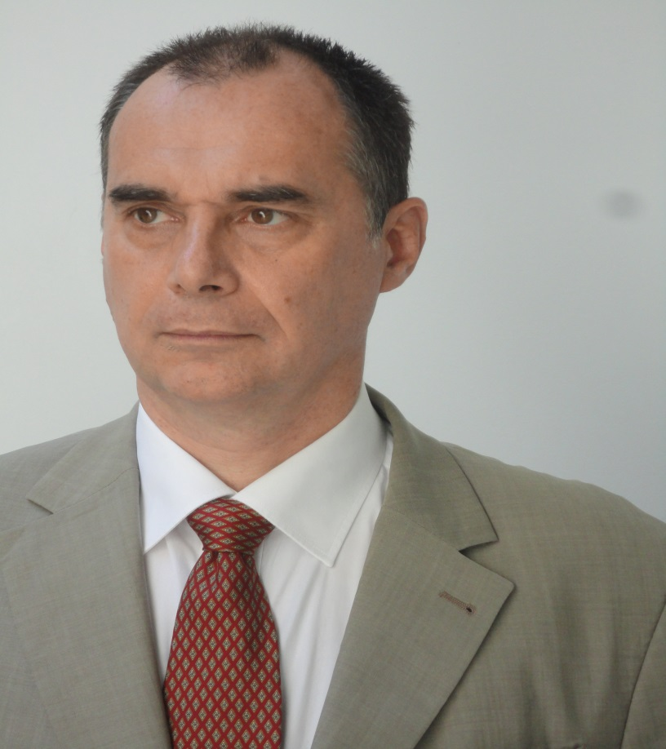

Ministro Gabriel Taboada
Embajada Argentina en París
Encargado de las relaciones con la OCDE y organismos económicos multilaterales
En 2015 responsable de las negociaciones económicas multilaterales

